Slide 1
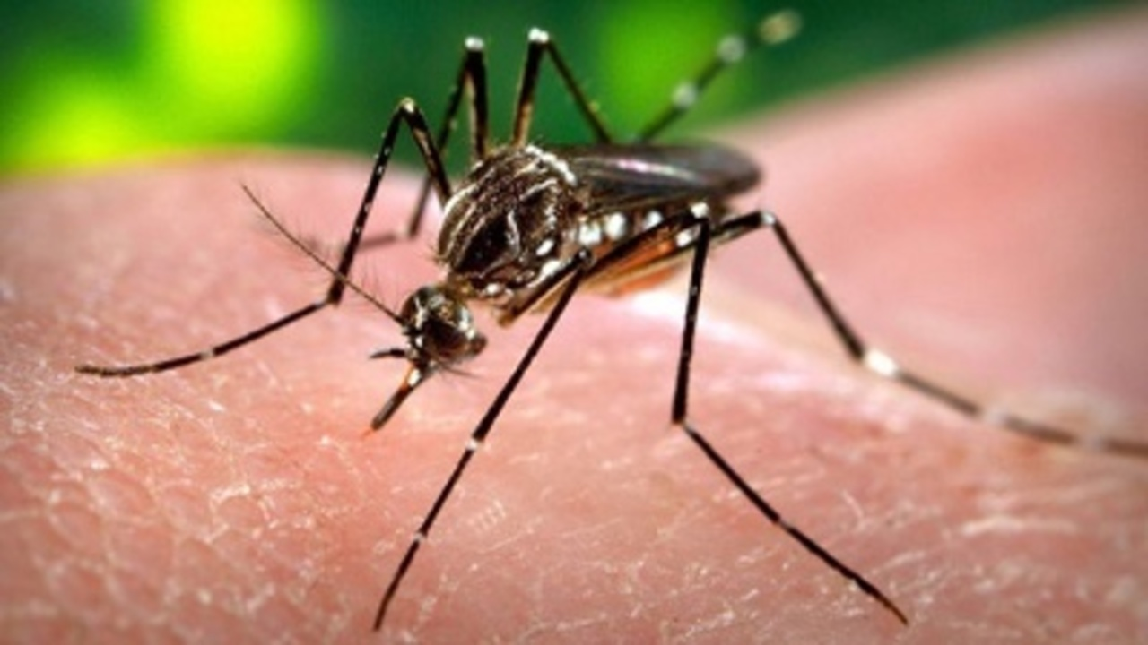
ZIKA-VIRUS

Slide 2
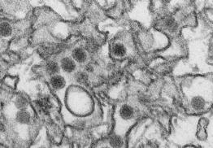
Was ist das Zika-Virus?
.
Das Zika-Virus wurde 1947 erstmals bei einem Affen aus dem Zikawald Ugandas in Afrika festgestellt. Eine Infektion verläuft häufig ohne oder nur mit milden grippeähnlichen Symptomen, die sich drei bis zwölf Tage nach der Ansteckung äußern. Nur rund 20 Prozent der Infizierten haben für zwei, drei Tage leichtes Fieber, Hautausschlag, Muskel-, Kopf- oder Gelenkschmerzen.

Slide 3
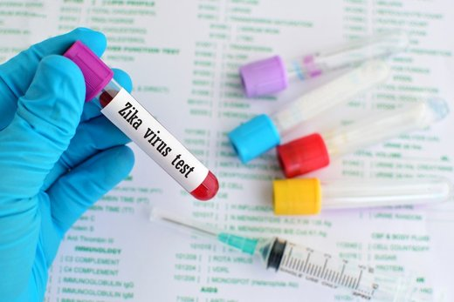
Wie wird das Virus übertragen?
Bekannt ist, dass Mücken der Aedes-Gattung das Zika-Virus übertragen - vor allem durch die Gelbfiebermücke Aedes aegypti, eventuell auch durch die Asiatische Tigermücke Aedes albopictus. Möglicherweise aber kann es auch von Mensch zu Mensch gelangen. Denn es gibt Hinweise, dass der Erreger über Blut übertragbar ist. Zudem wurden Zika-Viren in Samenflüssigkeit nachgewiesen, sie könnten also auch sexuell übertragen werden. Weitere Studien dazu sind aber notwendig.

Slide 4
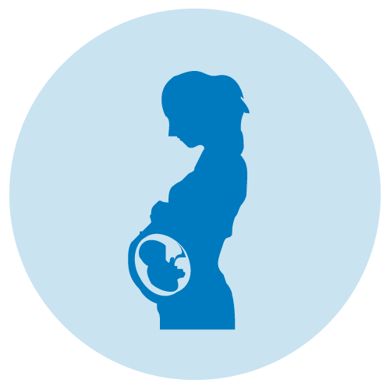
Für wen kann das Virus gefährlich werden?
Gefährlich kann eine Zika-Infektion offenbar für Schwangere sein. Sie können das Virus auf ihre ungeborenen Kinder übertragen, bei denen es vermutlich zu Fehlbildungen führen kann. Allein in Brasilien wurden seit dem vergangenen Oktober mehr als 4000 Neugeborene mit Verdacht auf Mikrozephalie, das heißt mit einem zu kleinen Kopf, registriert - für gewöhnlich ist das sehr selten.

Slide 5
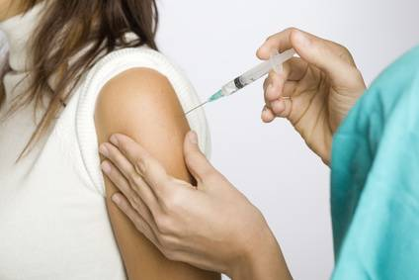
Wie kann eine Zika-Infektion behandelt werden?
Zurzeit gibt es keine Impfung gegen eine Zika-Infektion. Die Symptome können mit üblichen Schmerz- und Fiebermedikamenten gelindert werden.

Slide 6
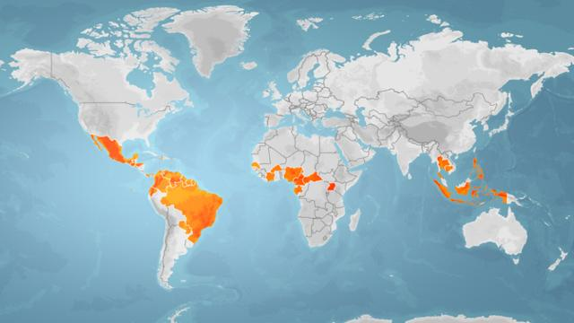
Wo genau gibt es Zika-Infektionen?
Das Virus kommt in tropischen Gegenden rund um die Welt vor. Seit 2015 gibt es einen massenhaften Ausbruch, der in Brasilien seinen Anfang nahm und inzwischen große Teile Lateinamerika betrifft. Die WHO hat vor einer Ausbreitung auf dem gesamten amerikanischen Kontinent gewarnt - mit Ausnahme von Chile und Kanada, wo es die Überträger-Mücken nicht gibt.

Slide 7

Kann man noch nach Lateinamerika reisen?
Die brasilianische Regierung hat Schwangeren von einer Reise zu den Olympischen Sommerspielen in Rio de Janeiro (5. bis 21. August) abgeraten. Außer bei Schwangeren ist die Gefahr bei einer Zika-Infektion laut WHO vergleichsweise gering. Auch das Auswärtige Amt empfiehlt Schwangeren, Reisen in Ausbruchsgebiete "möglichst zu vermeiden". Sie dürfen Reisen in die betroffenen Länder kostenlos umbuchen oder stornieren.

Slide 8
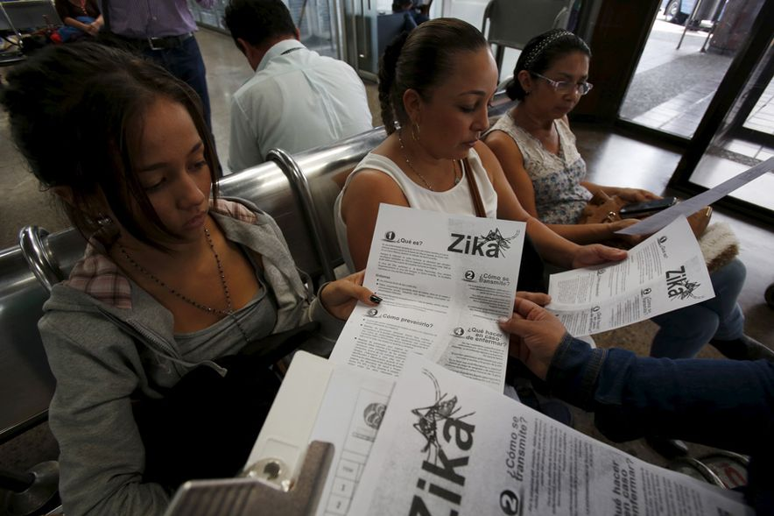
Was sollen Schwangere tun, die trotzdem reisen müssen? und Familien mit Kindern?
Schwangeren Frauen empfiehlt die WHO, vor und nach dem Besuch einen Arzt aufzusuchen. Das RKI empfiehlt auch Menschen mit einer Immunstörung oder einer anderen schweren chronischen Krankheit sowie Reisenden mit kleinen Kindern, sich vor der Reise vom Hausarzt oder einem Reisemediziner beraten zu lassen.

Slide 9
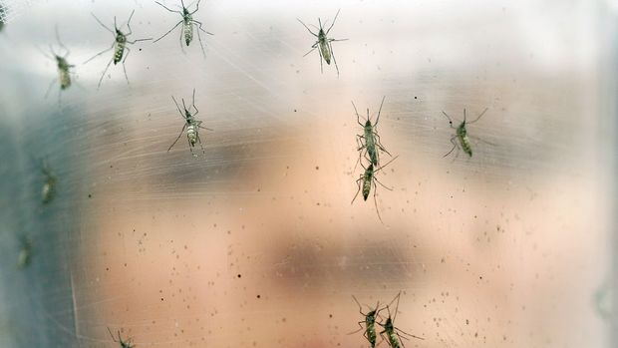
Wie können sich Reisende in den Ausbruchsgebieten schützen?
Reisende sollten sich genau informieren, wo Infektionen vorgekommen sind, und sich sowohl in geschlossenen Räumen als auch im Freien gegen Stechmücken schützen. Das RKI empfiehlt Insektenschutzmittel, helle, bedeckende Kleidung und Moskitonetze.
Im Allgemeinen sollten Reisende, die binnen drei Wochen nach der Rückkehr aus einem von Zika betroffenen Land Symptome wie Fieber, Kopfschmerzen oder Hautrötungen feststellen, laut RKI einen Arzt aufsuchen und auf die Reise hinweisen. Ein Bluttest kann dann definitiven Aufschluss geben.

